Slide 1


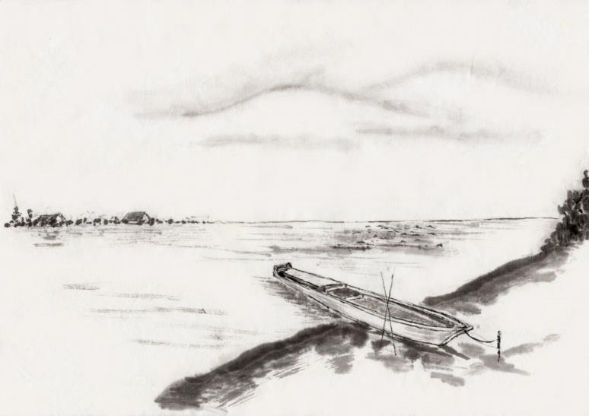
语 文

Slide 2
模块二：应用写作
单元四：党政公文
第一讲：《认知公文》

Slide 3

目
录
点击输入本栏的具体文字，简明扼要的说明分项内容。
壹
案例导入
贰
文种指要
叁
公文格式
肆
课程小结
伍
技能训练

Slide 4

壹
案例导入

Slide 5

一篇公文，两个字的错误，导致4名官员被问责，3名官员被撤职。
2008年9月，四川省××市人民政府办公室一篇关于中秋节放假的通知，引起全国舆论一片哗然，通知中把“中秋节”写成了“端午节”，两个字的错误，导致当事的四名官员被问责，三名官员被撤职。可见公文写作来不得半点马虎，是多么严肃和重要的事情。

Slide 6
贰
文种指要

Slide 7





（一）党政公文概念
党政公文是党政机关实施领导、履行职能、处理公务的具有特定效力和规范体式的文书，是传达贯彻党和国家方针政策，公布法规和规章，指导、布置和商洽工作，请示和答复问题，报告、通报和交流情况等的重要工具。

Slide 8
2012年4月16日，中共中央办公厅、国务院办公厅关于印发《党政机关公文处理工作条例》的通知（中办发〔2012〕14号）规定 公文种类主要有15种：
1.决议 2.决定 3.命令（令） 4.公报 5.公告 6.通告 7.意见 8.通知 9．通报 10.报告 11.请示 12.批复 13.议案 14.函 15.纪要

Slide 9
（二）行文关系：
一般可分为相互隶属关系，平行关系，不相隶属关系。
1.上行文：指下级机关向上级机关报送的公文，如请示、报告等。
2.下行文：指上级机关向所属下级机关的行文，如决议、决定、公告、通告、通知、通报等。
3.平行文：指同级机关或不同隶属机关之间的行文，如函等。通知有时可作平行文。
4.灵活行文的：意见、纪要

Slide 10
（三）密级和时限：
按办理时限分：“特急”“加急”和“平件”
按秘密等级分：“绝密”“机密”“秘密”

Slide 11
叁
公文格式

Slide 12
（一）版面格式
版心内的公文格式各要素划分为版头、主体、版记三部分。页码位于版心外。
1. 版头
（1）份号。如需标注份号，一般用6位3号阿拉伯数字，顶格编排在版心左上角第一行。
（2）密级和保密期限。一般用3号黑体字，顶格编排在版心左上角第二行；保密期限中的数字用阿拉伯数字标注。

Slide 13
（3）紧急程度。一般用3号黑体字，顶格编排在版心左上角；如需同时标注份号、密级和保密期限、紧急程度，按照份号、密级和保密期限、紧急程度的顺序自上而下分行排列。

Slide 14
（4）发文机关标志：由发文机关全称或者规范化简称加“文件”二字组成，也可以使用发文机关全称或者规范化简称。
发文机关标志居中排布，使用小标宋体字，红色，以醒目、美观、庄重为原则。
联合行文时，如需同时标注联署发文机关名称，一般应当将主办机关名称排列在前（或在上）；如有“文件”二字，应当置于发文机关名称右侧，以联署发文机关名称为准上下居中排布。

Slide 15
（5）发文字号：编排在发文机关标志下空二行位置，居中排布。年份、发文顺序号用阿拉伯数字标注；年份应标全称，用六角括号“〔〕”括入；发文顺序号不加“第”字，不编虚位（即1不编为01），在阿拉伯数字后加“号”字。如：鄂政发〔2012〕3号
上行文的发文字号居左空一字编排，与最后一个签发人姓名处在同一行。

Slide 16
（6）签发人：签发人就是签发文件的人，签发人一般为单位的正职、公司法定代表人或者主要领导授权人。由“签发人”三字加全角冒号和签发人姓名组成，居右空一字，编排在发文机关标志下空二行位置。“签发人”三字用3号仿宋体字，签发人姓名用3号楷体字。

Slide 17
如有多个签发人，签发人姓名按照发文机关的排列顺序从左到右、自上而下依次均匀编排，一般每行排两个姓名，回行时与上一行第一个签发人姓名对齐。
（7） 版头中的分隔线：发文字号之下4 mm处居中印一条与版心等宽的红色分隔线。

Slide 18
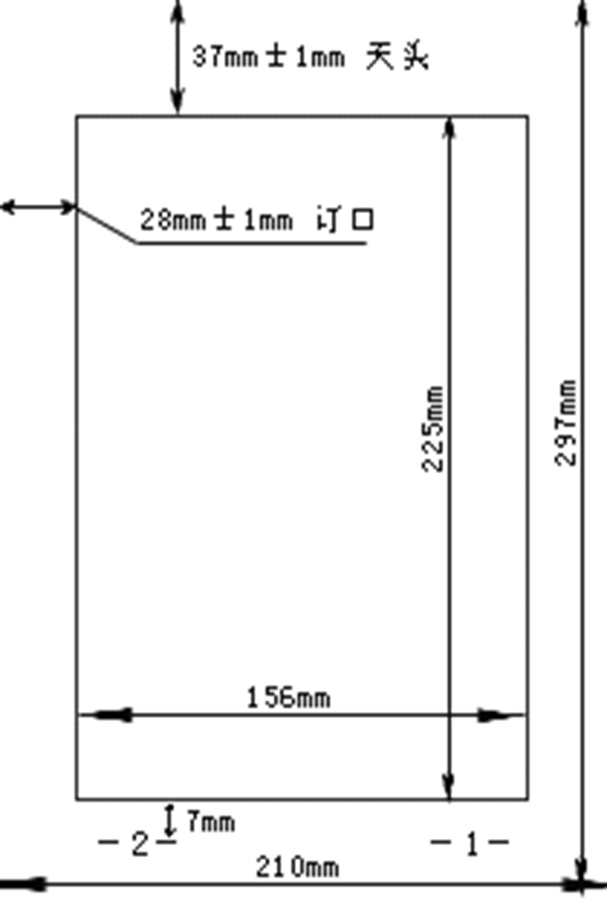
（图一 A4纸幅）

Slide 19
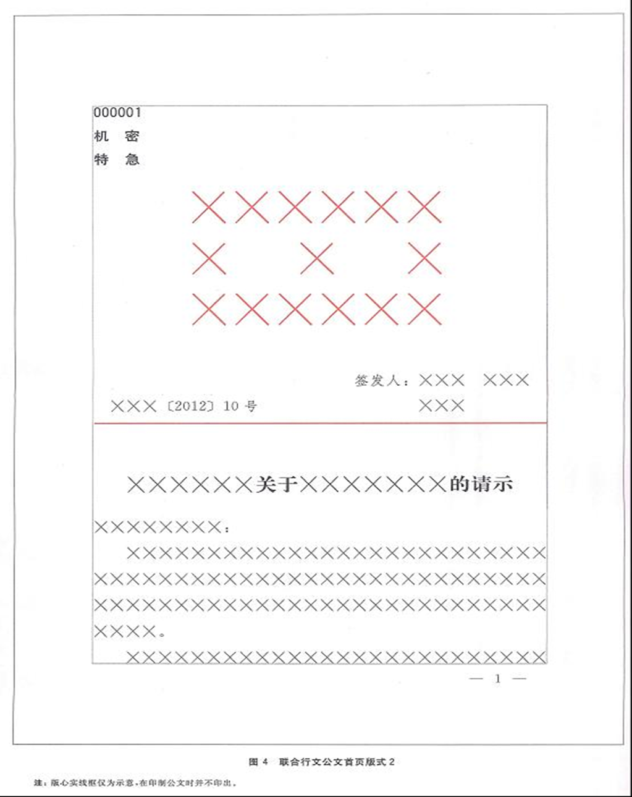

Slide 20
（二）主体
（1）标题：一般用2号小标宋体字，编排于红色分隔线下空二行位置，分一行或多行居中排布；回行时，要做到词意完整，排列对称，长短适宜，间距恰当，标题排列应当使用梯形或菱形。
标题格式：（发文单位名称）+事由+文种。

Slide 21
要求
A.回行时虚词不能打头。
B.不能将一个完整的词分在上下两行。
C.除法律法规需加书名号之外，标题一般不加任何标点符号。

Slide 22
（2）主送机关：编排于标题下空一行位置，居左顶格，回行时仍顶格，最后一个机关名称后标全角冒号。
（3）正文:公文首页必须显示正文。一般用3号仿宋体字，编排于主送机关名称下一行。

Slide 23
（4）附件说明：如有附件，在正文下空一行左空二字编排“附件”二字，后标全角冒号和附件名称。如有多个附件，使用阿拉伯数字标注附件顺序号（如“附件：1. XXXXX”）；附件名称后不加标点符号。附件名称较长需回行时，应当与上一行附件名称的首字对齐。

Slide 24
（5） 发文机关署名、成文日期和印章：
成文日期一般右空四字编排，印章用红色，不得出现空白印章。
单一机关行文时，一般在成文日期之上、以成文日期为准居中编排发文机关署名，印章端正、居中下压发文机关署名和成文日期，使发文机关署名和成文日期居印章中心偏下位置，印章顶端应当上距正文（或附件说明）一行之内。

Slide 25
联合行文时，一般将各发文机关署名按照发文机关顺序整齐排列在相应位置，并将印章一 一对应、端正、居中下压发文机关署名，最后一个印章端正、居中下压发文机关署名和成文日期，印章之间排列整齐、互不相交或相切，每排印章两端不得超出版心，首排印章顶端应当上距正文（或附件说明）一行之内。

Slide 26
成文日期中的数字：用阿拉伯数字将年、月、日标全，年份应标全称，月、日不编虚位（即1不编为01）。
（6）附注：如有附注，居左空二字加圆括号编排在成文日期下一行。写“此件发送至XX级”

Slide 27
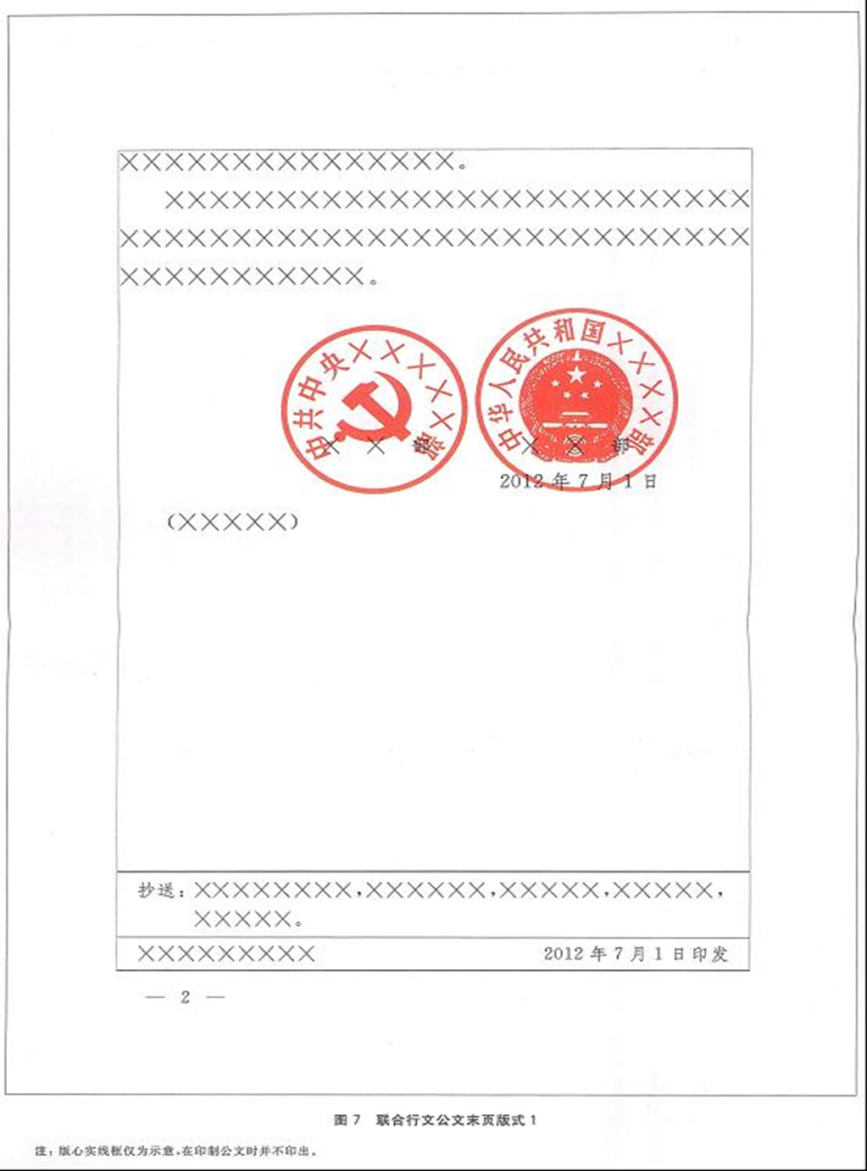
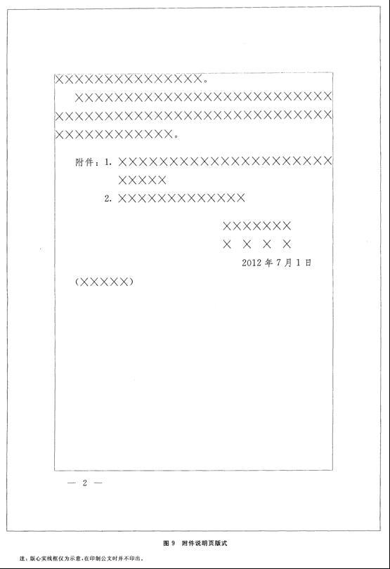

Slide 28
（三）版记
（1）版记中的分隔线：版记中的分隔线与版心等宽，首条分隔线和末条分隔线用粗线（推荐高度为0. 35 mm），中间的分隔线用细线（推荐高度为0. 25 mm）。首条分隔线位于版记中第一个要素之上，末条分隔线与公文最后一面的版心下边缘重合。

Slide 29
（2）报送机关：如有报送机关，一般用4号仿宋体字，在印发机关和印发日期之上一行、左右各空一字编排。后加全角冒号和报送机关名称，回行时与冒号后的首字对齐，最后一个报送机关名称后标句号。
“抄报”是报给主送机关之外的有关上级机关。
“抄送”是送给不相隶属的机关。
“发”是发给自己的下级机关。

Slide 30
（3）印发机关和印发日期：印发机关和印发日期一般用4号仿宋体字，编排在末条分隔线之上，印发机关左空一字，印发日期右空一字，用阿拉伯数字将年、月、日标全，年份应标全称，月、日不编虚位（即1不编为01），后加“印发”二字。

Slide 31
抄报：国务院办公厅 、省政府、省党委.
抄送：省教育厅、省文化厅
中共湖南省委办公厅、湖南省人民政府办公厅 2015年7月20日印发
打字员：XXX 共印20份

Slide 32
（四）页码
一般用4号半角宋体阿拉伯数字，编排在公文版心下边缘之下，数字左右各放一条一字线；一字线上距版心下边缘7 mm。单页码居右空一字，双页码居左空一字。公文的版记页前有空白页的，空白页和版记页均不编排页码。公文的附件与正文一起装订时，页码应当连续编排。

Slide 33
肆
课程小结

Slide 34
公文格式是公文写作的基础，规范严格，知识点较多，需要大家认真仔细体会。

Slide 35

谢谢

